Slide 1
第三章 处理机调度与死锁

Slide 2
第三章 处理机调度与死锁
在多道程序环境下，进程数目通常多于处理机的数目
系统必须按一定方法动态地把处理机分配给就绪队列中的一个进程
处理机利用率和系统性能（吞吐量、周转时间、响应时间）在很大程度上取决于处理机调度
Page <number>

Slide 3
第三章 处理机调度与死锁
处理机调度的基本概念
调度算法
实时调度
产生死锁的原因和必要条件
预防死锁的方法
死锁的检测与解除
Page <number>

Slide 4
处理机调度的基本概念
作业和作业调度
处理机调度的层次
处理机调度算法的目标
Page <number>

Slide 5
处理机调度的基本概念——作业和作业调度
一个作业是指在一次应用业务处理过程中，从输入开始到输出结束，用户要求计算机所做的有关该次业务处理的全部工作。
  用户的观点
    在一次业务处理过程中，从输入程序和数据到输出结果的全过程
  系统的观点（针对作业进行资源分配）
    作业由程序及数据（作业体）和作业说明书（作业控制语言）
作业由不同的顺序相连的作业步组成。
  作业步 是在一个作业的处理过程中，计算机所做的相对独立的工作
作业控制块JCB
  保存系统对作业进行管理和控制所需的全部信息
  作业存在的标志
Page <number>

Slide 6
处理机调度的基本概念——作业和作业调度
作业从提交给系统直到它完成后离开系统前的整个活动常划分为若干阶段。作业在每一阶段中所处的状况称为作业的状态。系统中的作业通常分为四种状态
  提交状态 当用户提交作业给系统管理员，将作业存入外存时，是一暂时性的状态。系统尚感知不到作业
  后备状态 收容状态。系统收到一作业的全部信息后，为其建立作业控制块JCB，将JCB排在后备队列中。此时，作业已具备进入运行状态的条件，等待作业调度
  运行状态 后备队列中作业被作业调度程序按一定算法选中，程序和数据被调入内存，OS为其建立PCB，一新进程建立。此时，系统管理由作业调度进入进程
  完成状态 作业运行结束，处于完成状态，是暂时性状态。系统为该作业做收尾工作。
Page <number>

Slide 7
处理机调度的基本概念——作业和作业调度
作业调度的主要任务：
  接纳多少个作业
  接纳哪些作业
Page <number>

Slide 8
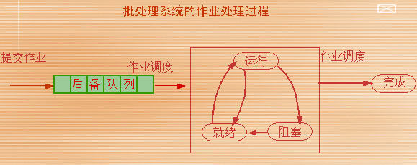
处理机调度的基本概念——作业和作业调度
在批处理系统中，作业通常要经过作业调度和进程调度才能获得处理机运行
Page <number>

Slide 9
处理机调度的基本概念——作业和作业调度
对于分时系统（终端型作业），通常只设有进程调度
一些系统中还设有中级调度
Page <number>

Slide 10
处理机调度的基本概念
作业和作业调度
处理机调度的层次
处理机调度算法的目标
Page <number>

Slide 11
处理机调度的基本概念
作业和作业调度
处理机调度的层次
处理机调度算法的目标
Page <number>

Slide 12
处理机调度的基本概念——处理机调度的层次
一般来说，处理机调度可以分成三级：
  高级调度
  中级调度
  低级调度
Page <number>

Slide 13
处理机调度的基本概念——处理机调度的层次
高级调度(High Scheduling)
  又称为作业调度或长程调度（Long-Term Scheduling）
  将外存上处于后备队列上的作业调入内存，并创建进程、分配资源，安排在就绪队列上
  有时也称为接纳调度（Admission Scheduling）
Page <number>

Slide 14
处理机调度的基本概念——处理机调度的层次
高级调度(High Scheduling)
  在每次执行作业调度时，都须做出以下两个决定。
  接纳多少个作业
    取决于多道程序度（Degree of Multiprogramming），即允许多少个作业同时在内存中运行
    作业太多 服务质量下降
    作业太少 资源利用率低
  接纳哪些作业
    作业调度算法
      先来先服务
      短作业优先
      作业优先权调度
      响应比调度
Page <number>

Slide 15
处理机调度的基本概念——处理机调度的层次
低级调度
  也称为进程调度或短程调度（Short-Term Scheduling）
  决定就绪队列中的哪个进程应获得处理机
  常见的低级调度有非抢占式和抢占式两种
Page <number>

Slide 16
处理机调度的基本概念——处理机调度的层次
  非抢占方式(Non-preemptive Mode)
    一旦将处理机分配给某进程，便让该进程一直执行，直至该进程完成或阻塞时再分配给其他进程
    引起进程调度的因素有以下几种
      正在执行的进程执行完毕， 或因发生某事件而不能再继续执行
      执行中的进程因提出I/O请求而暂停执行；
      在进程通信或同步过程中执行了某种原语操作，如P操作(wait操作)、Block原语、Wakeup原语等
    简单，系统开销小，但不适合时间要求严格的实时系统
Page <number>

Slide 17
处理机调度的基本概念——处理机调度的层次
  抢占方式(Preemptive Mode)
    允许调度程序根据某种原则，暂停正在执行的进程，将处理机分配给其他进程
    抢占式调度主要有以下原则
      优先权原则 重要作业赋予高优先权，优先占用处理机
      短作业(进程)优先原则 执行时间短的进程优行先
      时间片原则 时间片用完后停止执行，适用于分时系统
Page <number>

Slide 18
高级、中级和低级调度
中级调度(Intermediate-Level Scheduling)
  中级调度又称中程调度(Medium-Term Scheduling)
  引入中级调度的主要目的，是为了提高内存利用率和系统吞吐量
  中级调度中使用了挂起和激活
    使那些暂时不能运行的进程不再占用宝贵的内存资源，而将它们调至外存上去等待，把此时的进程状态称为就绪驻外存状态或挂起状态。当这些进程重又具备运行条件、且内存又稍有空闲时，由中级调度来决定把外存上的哪些又具备运行条件的就绪进程，重新调入内存，并修改其状态为就绪状态，挂在就绪队列上等待进程调度
Page <number>

Slide 19
处理机调度的基本概念——处理机调度的层次
高级调度(作业调度)
低级调度
执行
内存
RUN
时间片到
进程调度
I/O请求
后备
readya
I/O完成
完成
blockeda
作业后备状态
挂起
解挂
挂起
解挂
readys
blokeds
中级调度
Page <number>

Slide 20
处理机调度的基本概念——处理机调度的层次
提交状态
后备状态
运行状态
退出状态
数据
宏观上：作业调度
微观上：进程调度
数据
…
输
入
程
序
作
业
调
度
输
出
程
序
源程序
作业控制进程
作业说
明书
输
入
井
输
出
井
运行
输入设备
进程
调度
输出设备
就绪
等待
作业和进程的状态转换图
Page <number>

Slide 21
处理机调度的基本概念
作业和作业调度
处理机调度的层次
处理机调度算法的目标
Page <number>

Slide 22

处理机调度算法的目标
共同目标
  资源利用率
    CPU的利用率
  公平性
  平衡性
  策略强制执行
Page <number>

Slide 23
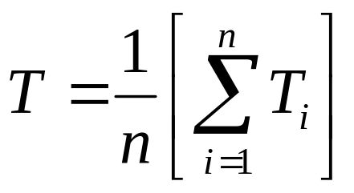
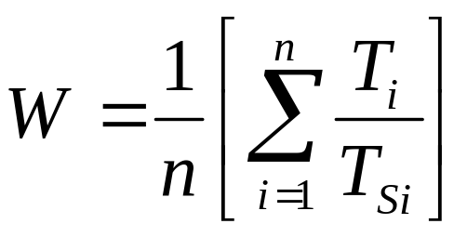
处理机调度算法的目标
批处理系统的目标
  平均周转时间短
    周转时间=作业完成时刻-作业提交时刻
      平均周转时间
      作业的周转时间T与系统为它提供服务的时间T_{S}之比，即W=T/T_{S}，称为带权周转时间，而平均带权周转时间则可表示为:
Page <number>

Slide 24
处理机调度算法的目标
  系统吞吐量高
    吞吐量指单位时间内系统所完成的作业数
    作业调度的方式和算法对吞吐量的大小有较大影响
  处理机利用率高
分时系统的目标
  响应时间快
    响应时间：从用户提交请求到得到处理结果的一段时间间隔
  均衡性
实时系统的目标
  截止时间的保证
  可预测性
Page <number>

